Slide 1

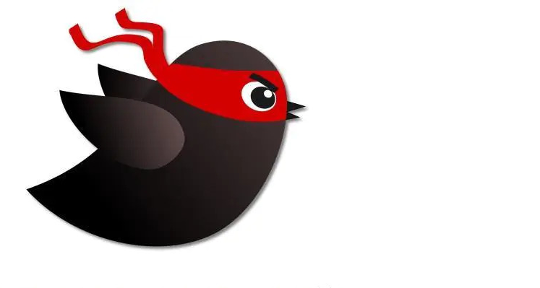
Mybatis及其使用
汇报人：杨世杰
Notes:
一个项目开发后端用的比较广泛的持久化层框架
介绍它的基本用法、与其他框架的如何配合使用以及可以更方便使用的几个辅助工具

Slide 2

目录
Content
Mybatis-Spingboot
01
Mybatis
02
mybatis框架的基本用法
Springboot整合mybatis
Mybatis-plus
03
04
lombok
mybatis的一个增强工具
实体类插件工具

Slide 3


Mybatis介绍
01
一个开源、轻量级的数据持久化框架;
相比于JDBC减少50%的代码量;
灵活、定制化SQL;
PART ONE

Slide 4
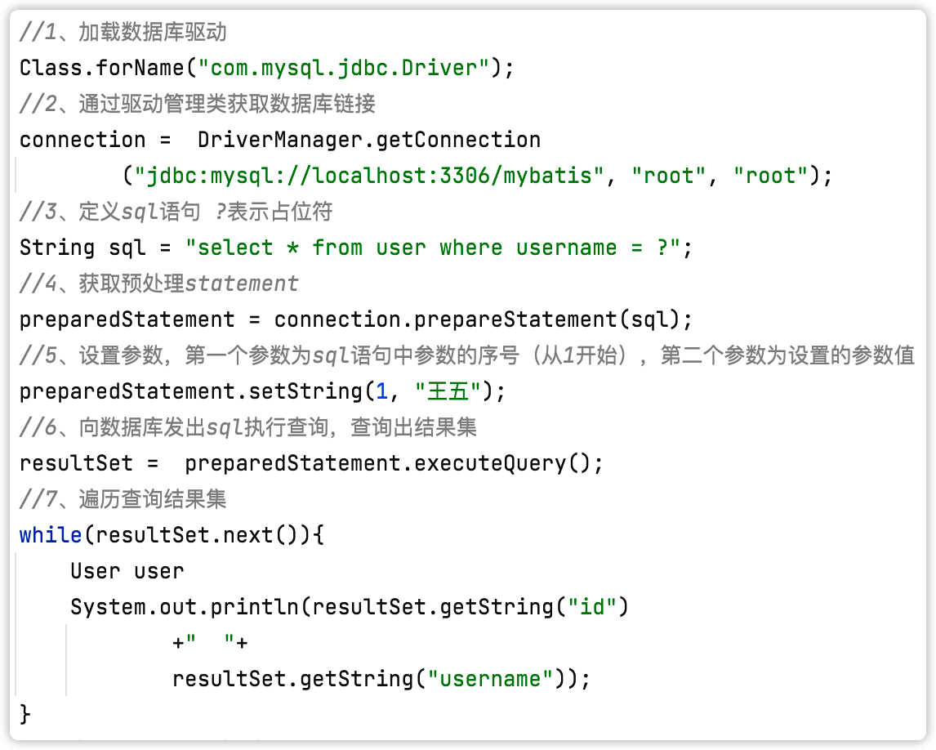
Mybatis使用
传统的JDBC连接操作数据库
在创建connection的时候，存在硬编码问题（也就是直接把连接信息写死，不方便后期维护）
每次在进行一次数据库连接后都会关闭数据库连接，频繁的开启/关闭数据连接影响性能。
Mybatis优势
1、sql与代码分离，全局的配置文件，方便维护
2、结果集与实体类自动映射
3、sql自定义拼接
Notes:
1、通过驱动管理类和数据库连接字符串来建立数据库连接
2、将结果集中的数据手动映射到实体类中，最后还需要关闭数据库连接
3、每次都通过接口来实际调用sql语句执行
4、很好的进行代码的复用

Slide 5
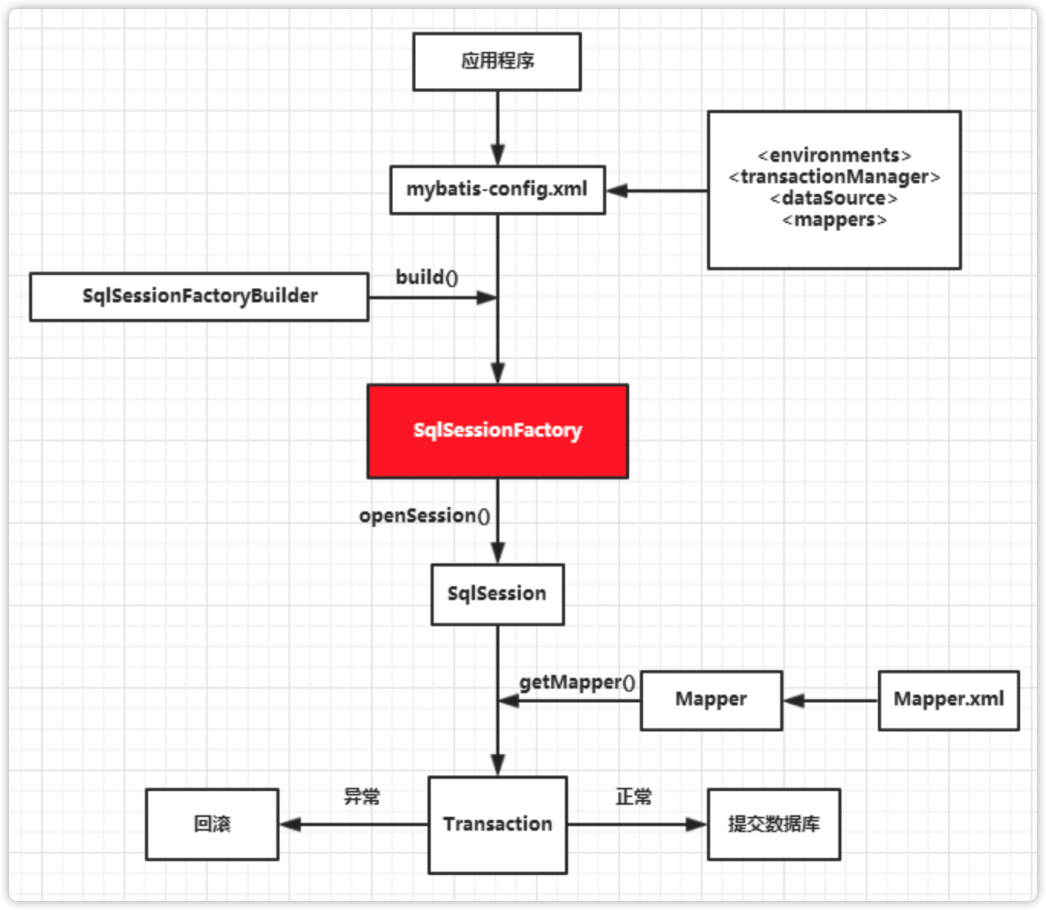
Mybatis使用
Mybatis工作原理
1、全局配置文件：配置数据源、事务、加载映射文件
2、映射文件：配置statement的相关信息如sql
3、SqlSessionFactory：sqlSessionFactoryBuild通过配置文件创建
4、SqlSession：该接口封装了一些对数据进行操作的方法
5、Mapper：定制的sql操作方法，mapper.xml编写对应方法的sql语句
Notes:
[ˈseʃn]
首先需要定义一个mybatis-config.xml的全局配置文件，指定数据库连接信息及其他的配置，然后通过sqlSessionFactoryBuilder方法加载配置文件生成sqlSessionFactory工厂类，之后每次需要进行数据库连接操作的时候，就通过工厂类的openSession()方法产生一个sqlSession接口，使用接口的方法来实际调用mapper内的sql语句，实现数据库的所有操作。

Slide 6
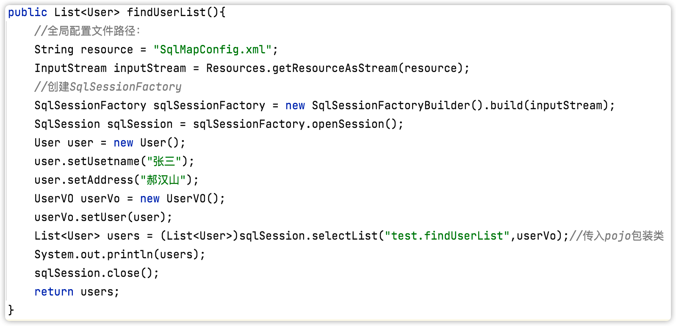
Mybatis使用(传统)

Slide 7
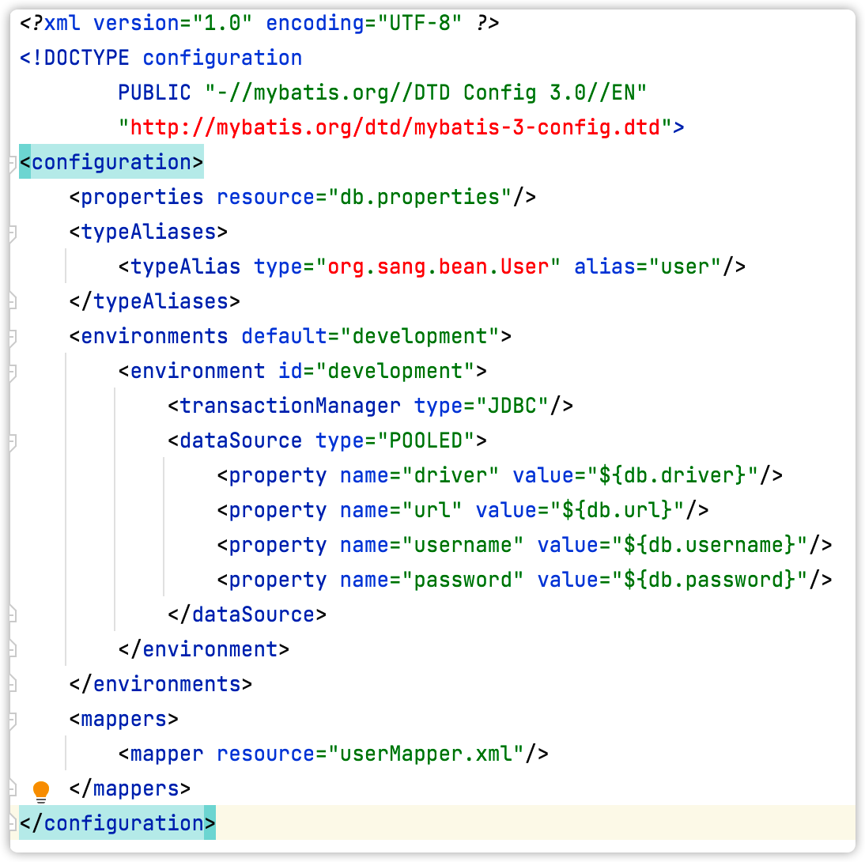
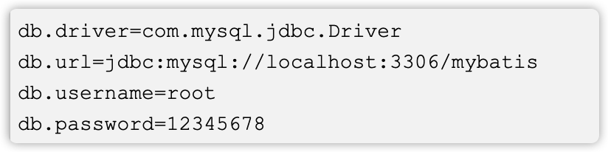
Mybatis使用
全局配置文件(常用配置)
propertes标签：读取java配置信息
environments标签：mybatis的环境信息
settings标签：mybatis的全局设置
typeAliases标签：对po类进行别名设置
mappers标签：该标签的作用是加载映射文件
Notes:
['prɒpətɪz]
settings标签例子：是否禁用缓存配置等影响mybatis运行的一些设置
[ˈeɪliəs]，别名，已经提供了默认数据类型的别名，对实体类进行别名设置，在后面使用实体类的时候就可以直接通过别名引用，而不需要通过实体类的全限定名来引用

Slide 8
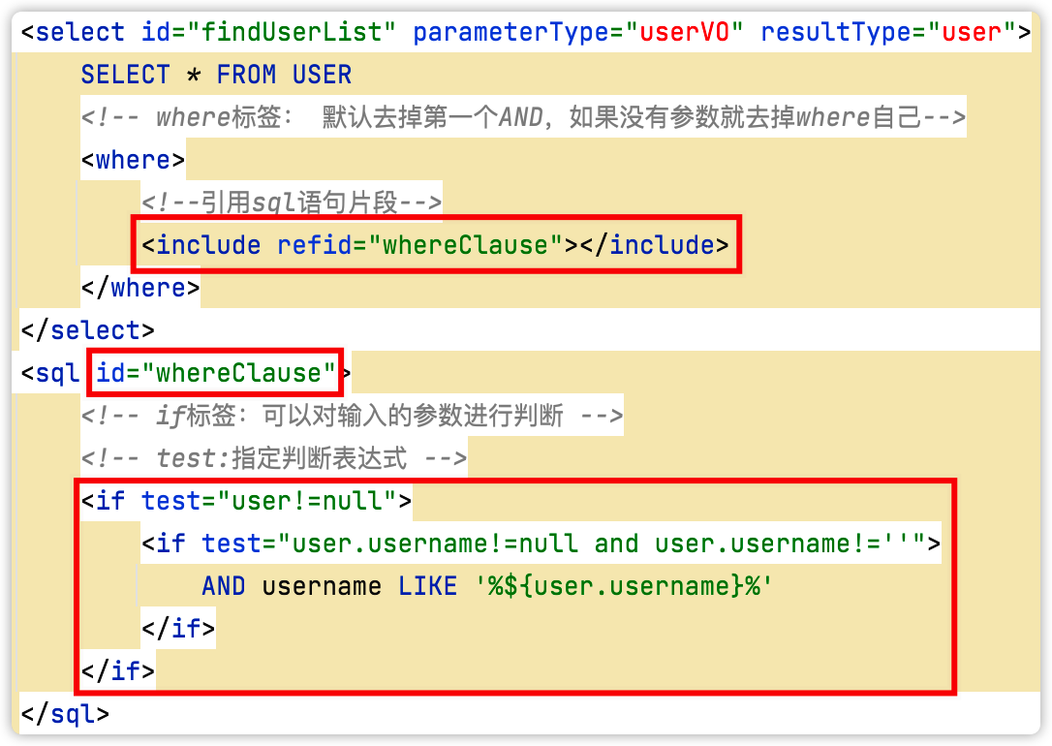
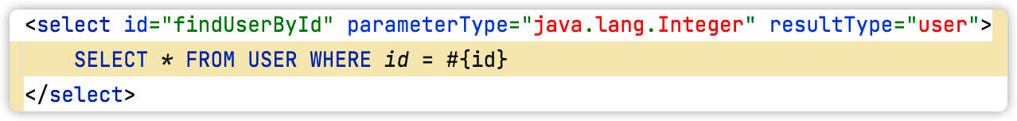
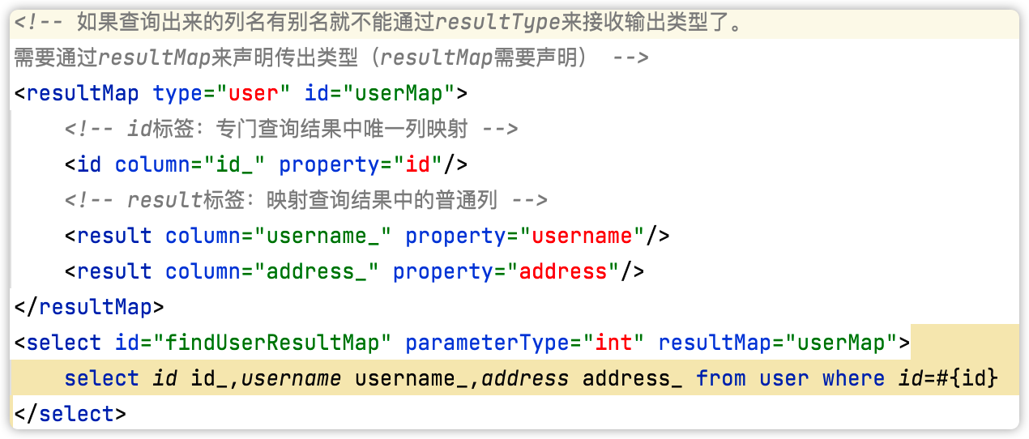
Mybatis使用
映射器(定制化SQL)
一组SQL(例如查询、添加、删除、修改)
Java接口和XML文件组成
1、定义参数类型
2、定义查询结果和 POJO 的映射关系
3、提供SQL语句和动态SQL
Notes:
1、可以使用resultMap来自定义结果和实体类的映射关系，比如更改列名等
2、可以使用include引入其他sql语句段，并且可以在sql语句中进行if判断或者其他提供的操作，让开发者很方便的定义sql语句
每个xml文件会对应一个mapper接口，接口中定义了与sql标签id对应的方法，通过方法调用来执行sql语句

Slide 9
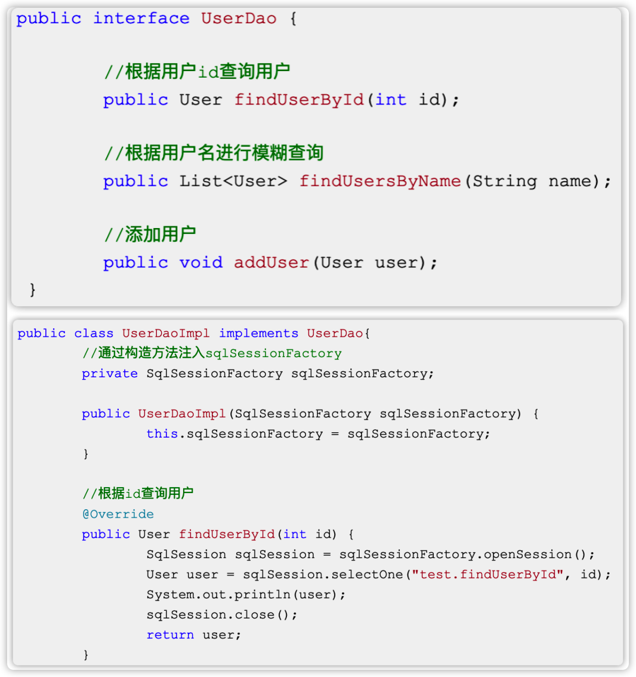
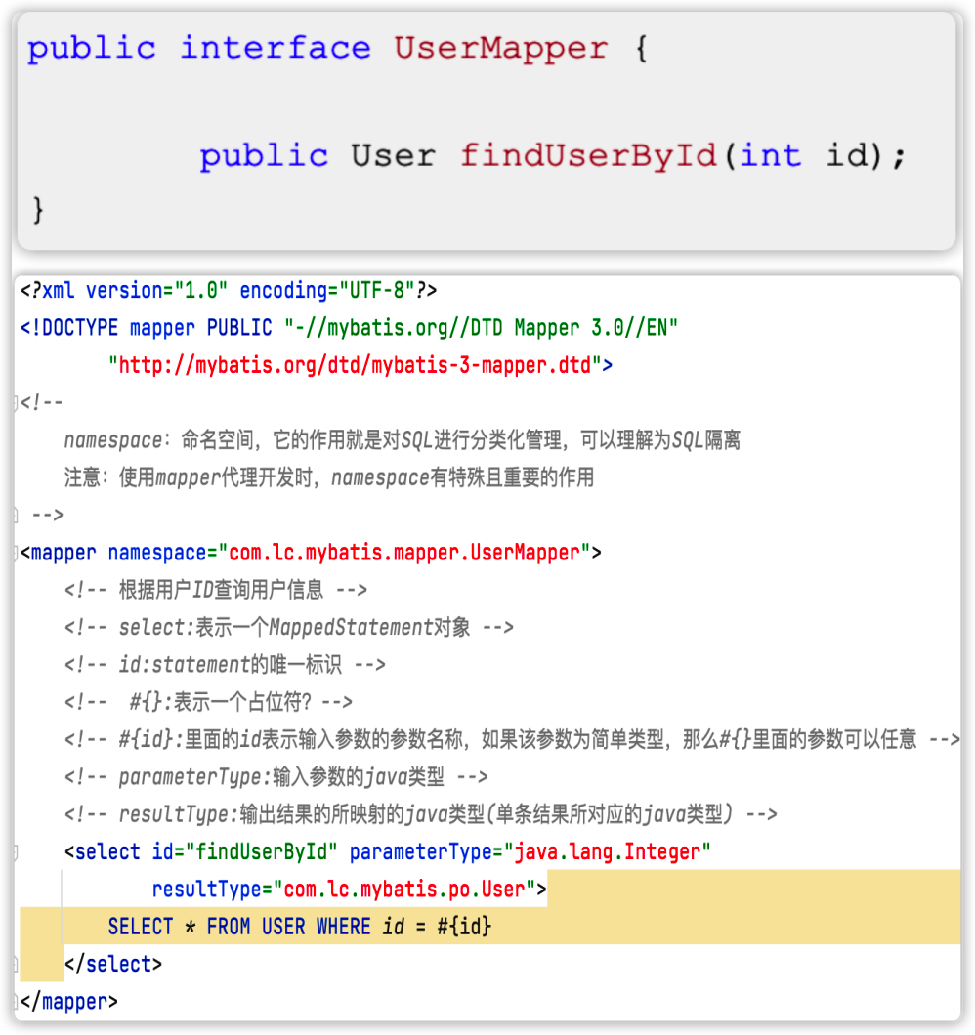
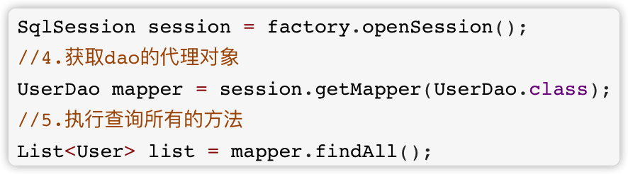
Mybatis使用
Mapper接口的开发方式
不写Dao层的实现类，mybatis根据映射文件等信息对接口进行jdk动态代理生成代理类来实现接口中的方法
规范：
1、mapper接口的全限定名要和mapper映射文件的namespace值一致。
2、mapper接口的方法名称要和mapper映射文件的statement的id一致。
3、mapper接口的方法参数类型要和mapper映射文件的statement的parameterType的值一致，而且它的参数是一个。
4、mapper接口的方法返回值类型要和mapper映射文件的statement的resultType的值一致。
Notes:
mybatis通过mapper接口执行sql语句的两种方式：
1、静态代理
2、动态代理，在mybatis初始化配置读到mappers标签的时候，会把接口的字节码作为key和一个mapperProxyFactory对象存入hashMap中，在使用mapper接口的时候，利用工厂类产生一个mapperProxy对象，这个对象通过jdk的动态代理实现了接口方法，最终调用sqlSession的方法来执行xml文件内的sql语句

Slide 10

Mybatis-Springboot
02
springboot框架整合mybatis;
基本的操作流程；
PART TWO

Slide 11
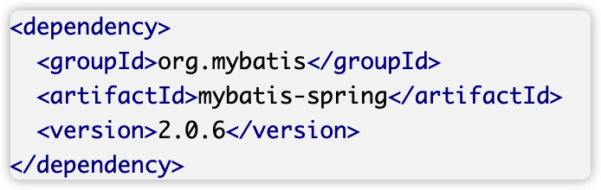
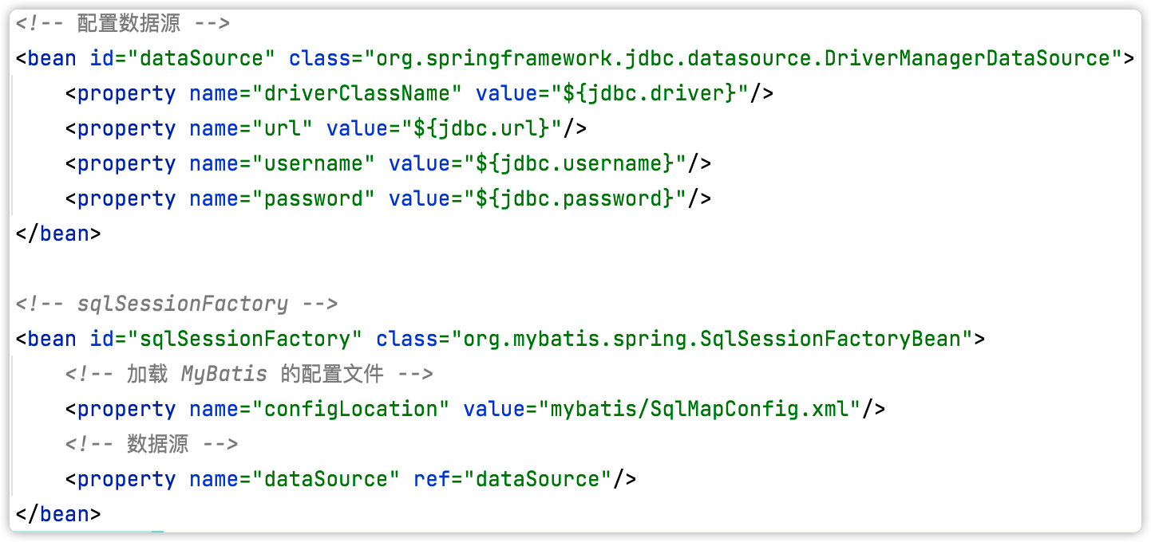
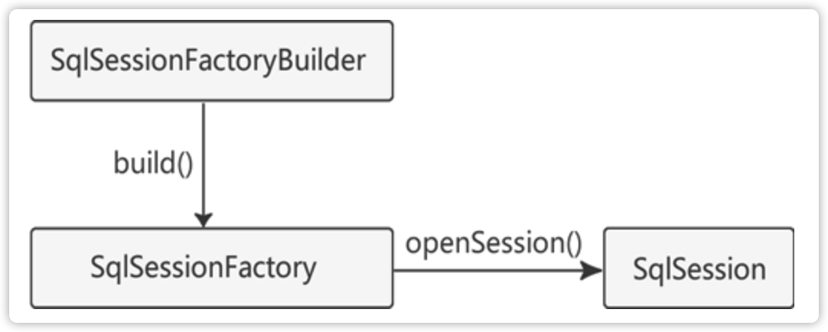
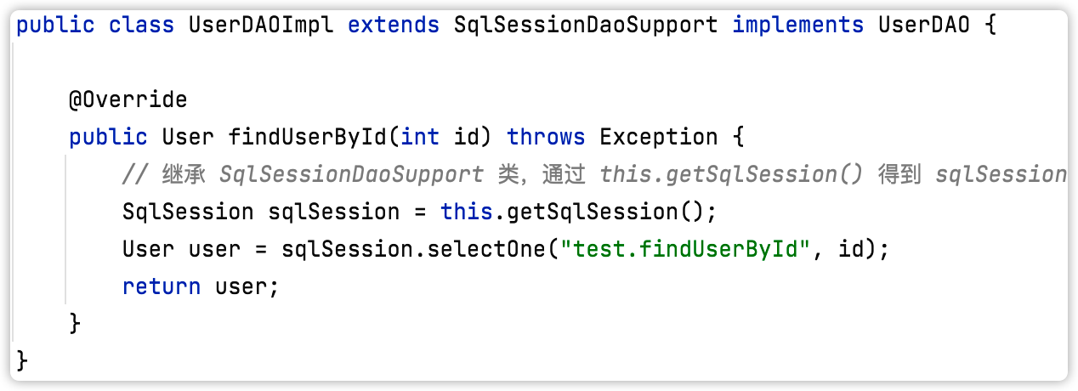
Mybatis-Springboot
Mybatis-Spring
1、引入maven依赖
2、配置 sqlSessionFactory 会话工厂对象
3、编写 MyBatis 配置文件
4、编写 Mapper 以及其他配置文件
5、编写 DAO 层
Notes:
SqlSessionDaoSupport 类是 MyBatis 与 Spring 整合的 jar 包中提供的，在该类中已经包含了 sqlSessionFactory 对象作为其成员变量，而且对外提供 get 和 set 方法，方便 Spring 从外部注入 sqlSessionFactory 对象。

Slide 12
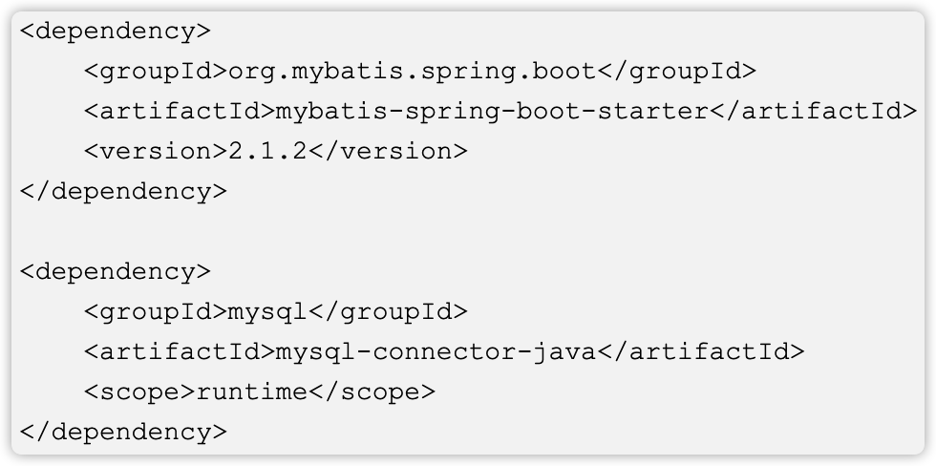
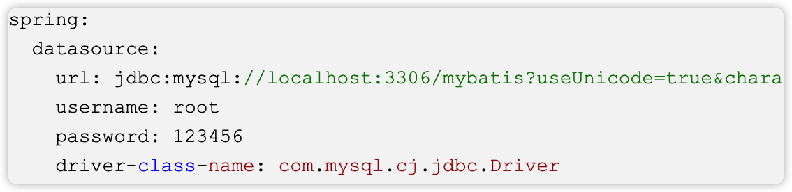
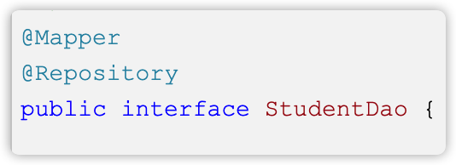
Mybatis-Springboot
Mybatis-Springboot
1、引入maven依赖
2、编写连接数据库的相关配置
3、编写dao层代码
5、编写mapper.xml文件
Notes:
在dao层的类需要加上 @Mapper的注解，这个注解是mybatis提供的，标识这个类是一个数据访问层的bean，并交给spring容器管理。并且可以省去之前的xml映射文件。

Slide 13
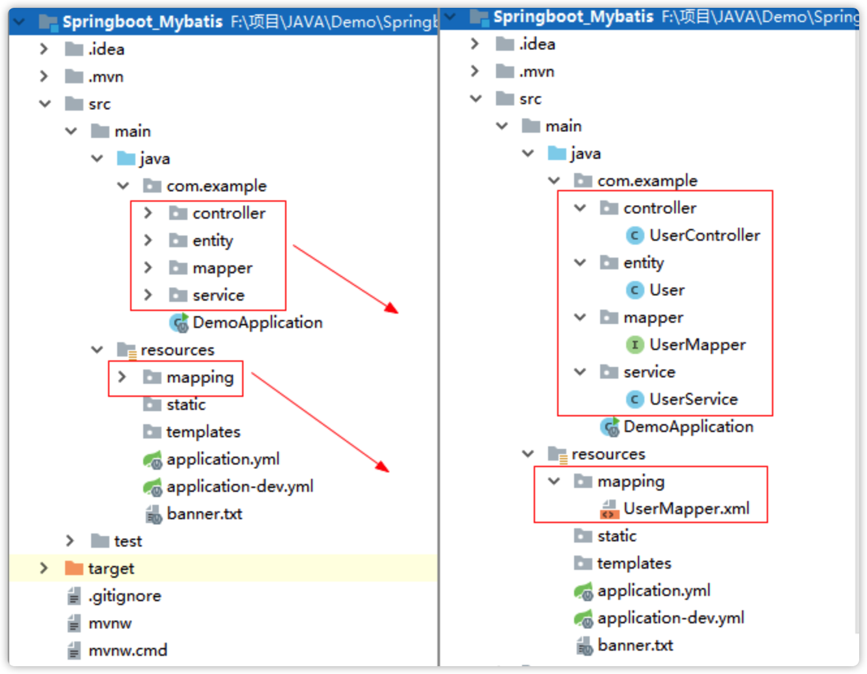
Mybatis-Springboot
整合Mybatis框架结构
controller：Controller层，用于响应用户请求
entity：实体类
mapper：mapper抽象层，具体实现在mapper.xml
service：服务接口层
serviceImp：服务实现层，调用mapper方法操作数据库
resources/mapper：xml文件，编写自定义sql语句

Slide 14

Mybatis-Plus
03
一个 MyBatis 的增强工具
只做增强不做改变
为简化开发、提高效率而生。
PART THREE

Slide 15

Mybatis-Plus

Slide 16
Mybatis-Plus
代码生成器
CRUD接口
通过 AutoGenerator 可以快速生成 Entity、Mapper、Mapper XML、Service、Controller 等各个模块的代码，极大的提升了开发效率
提供了基本的CRUD操作接口，简单集成即可使用，无需编写xml文件
W
S
O
条件构造器与动态sql
可扩展的插件
主要提供了实体包装器，用于处理 sql 拼接，排序，实体参数查询等！
T
注册后即可使用分页、性能测试等插件。

Slide 17
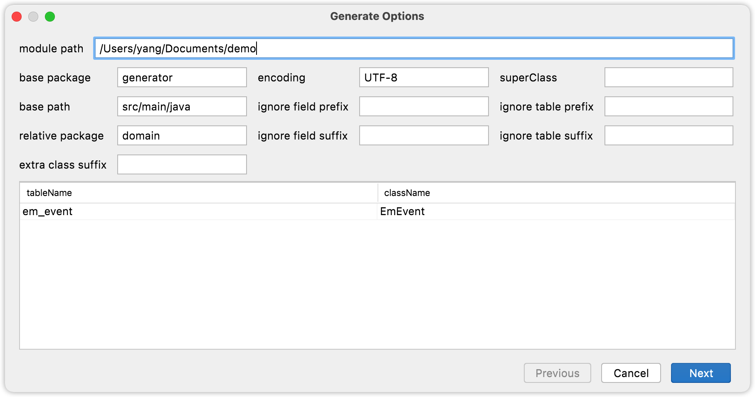
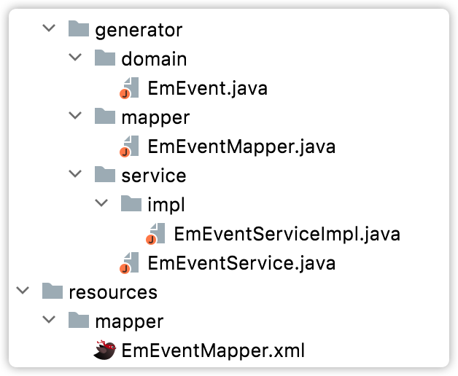
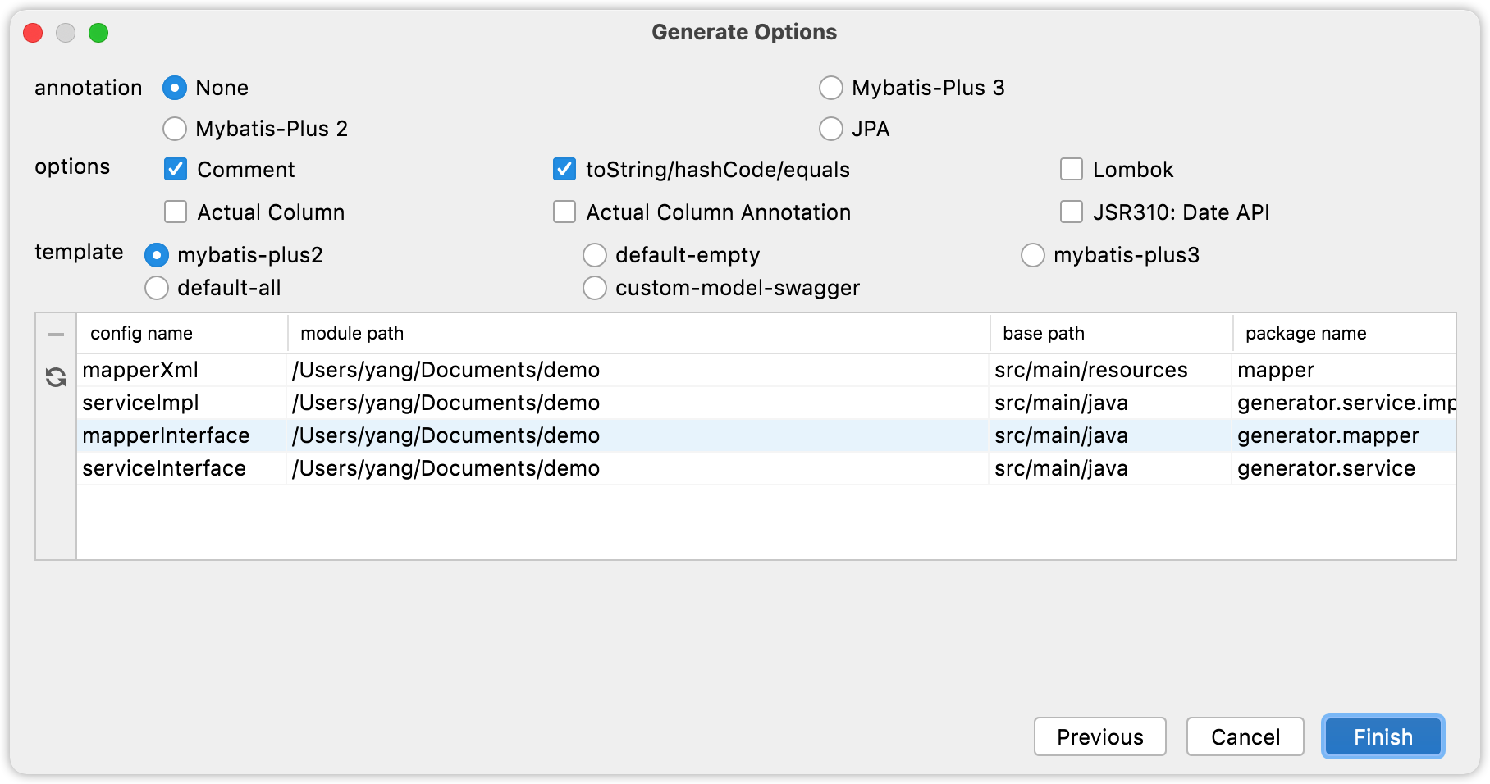
MybatisX插件

Slide 18
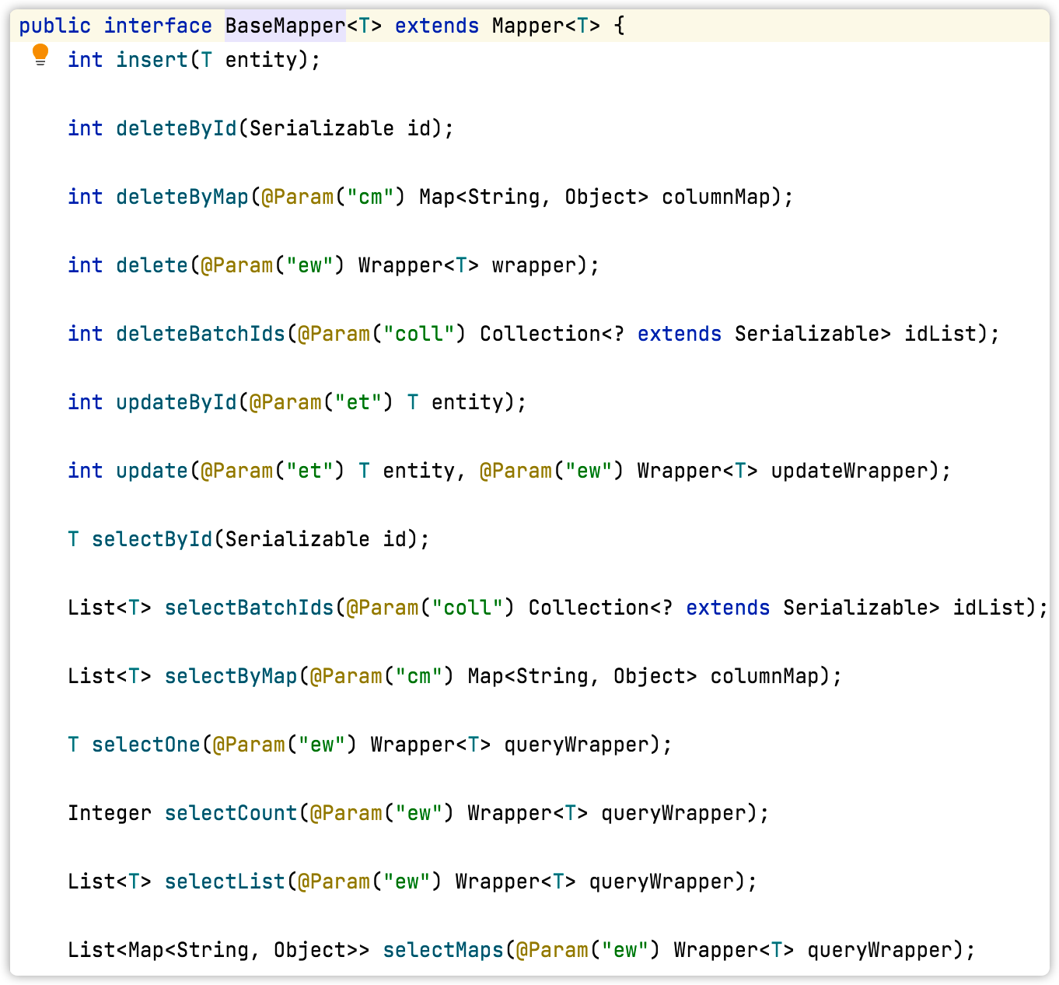
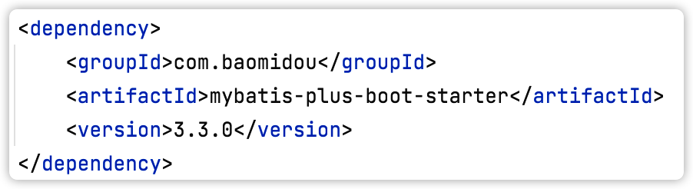
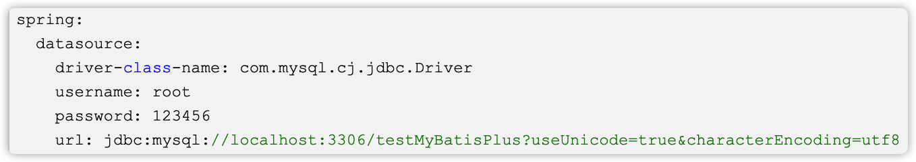
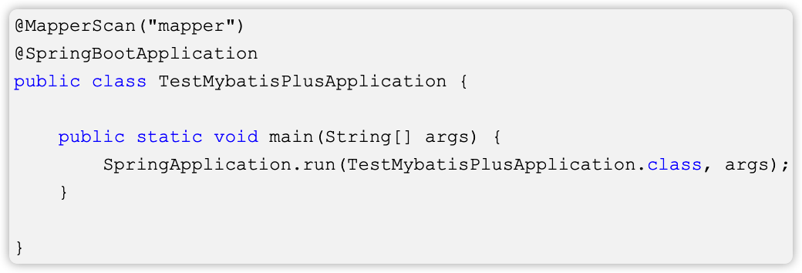
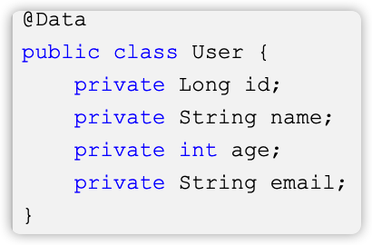
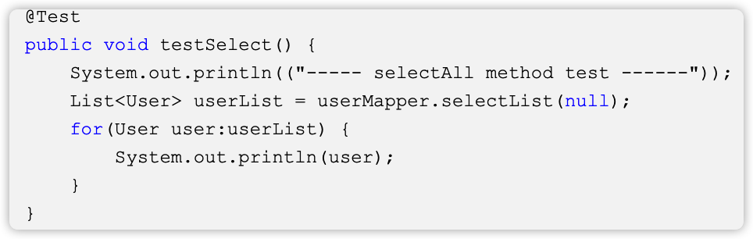
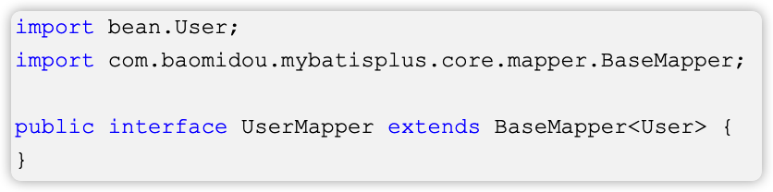
CRUD接口
mybatis-plus快速开发
1、引入maven依赖
2、连接数据库的相关配置
3、添加 @MapperScan 注解，扫描 Mapper 文件夹
4、实体类编码
5、编写mapper类
6、直接使用

Slide 19
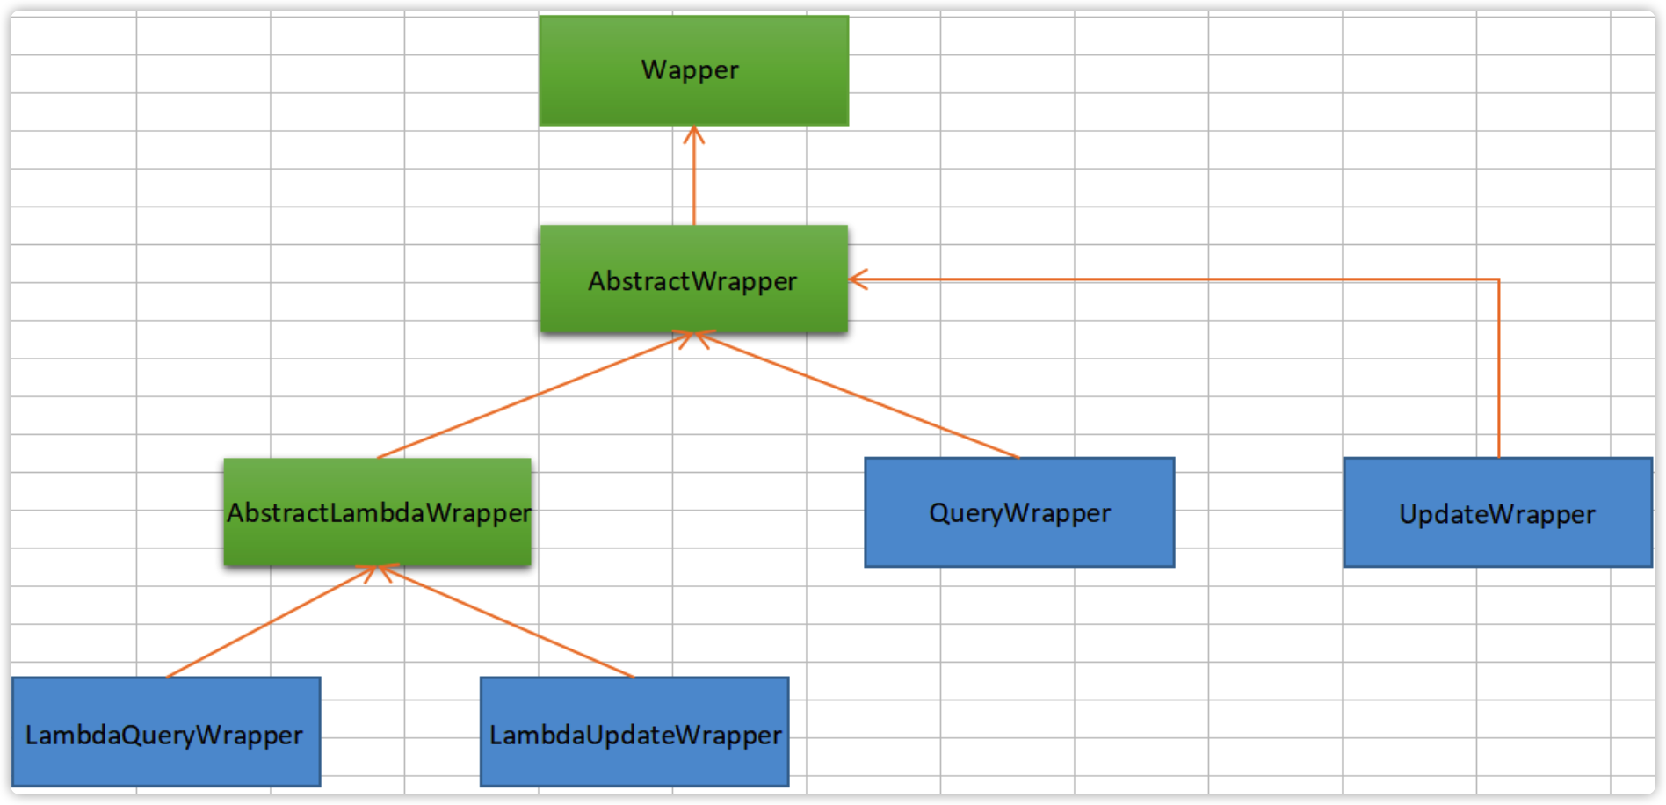
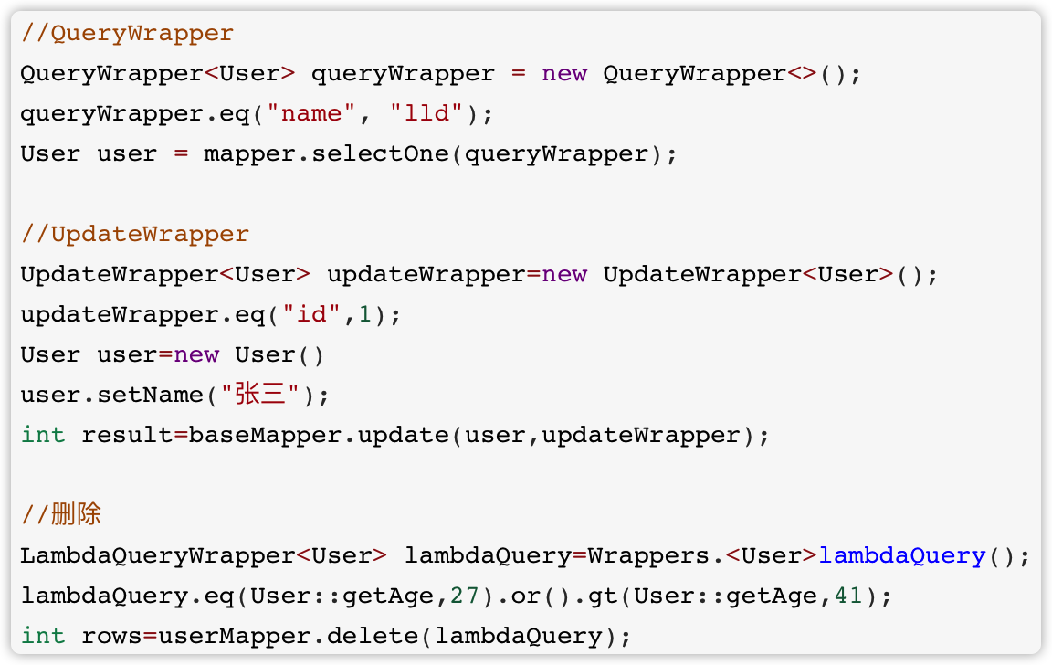
条件构造器
条件构造器与动态sql
wrapper 的作用就是用于定义各种各样的查询条件（where）
AbstractWrapper 查询条件封装，用于生成 sql 中的 where 语句。
QueryWrapper Entity 对象封装操作类，用于查询。
UpdateWrapper Update 条件封装操作类，用于更新。
AbstractLambdaWrapper 使用 Lambda 表达式封装 wrapper
LambdaQueryWrapper 使用 Lambda 语法封装条件，用于查询。
LambdaUpdateWrapper 使用 Lambda 语法封装条件，用于更新。
Notes:
例子中的QueryWrapper.eq相当于查询用户表中用户姓名等于lld的用户，mybatis-plus提供了丰富的条件构造体以供调用。

Slide 20
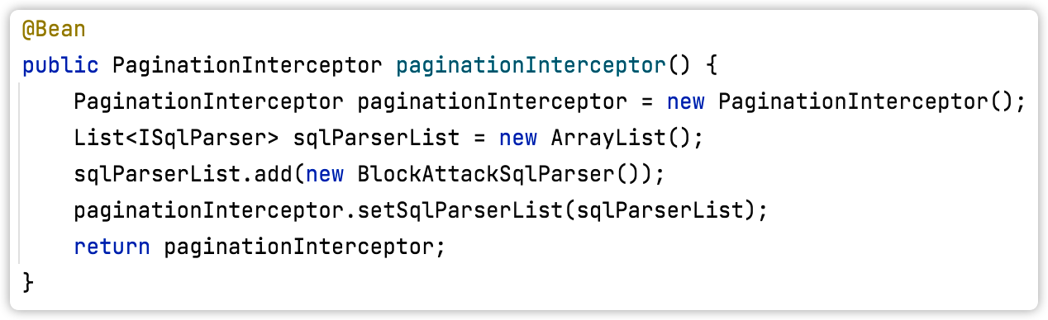
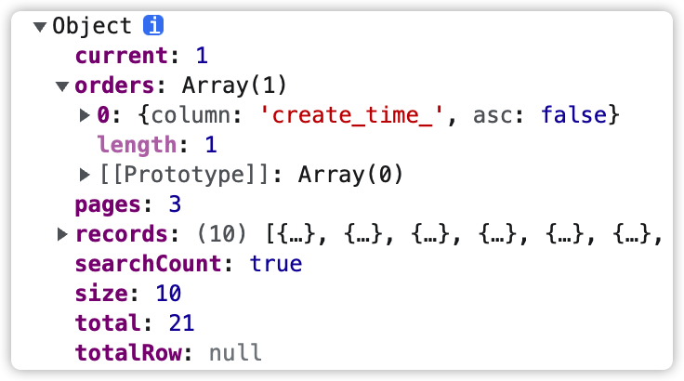
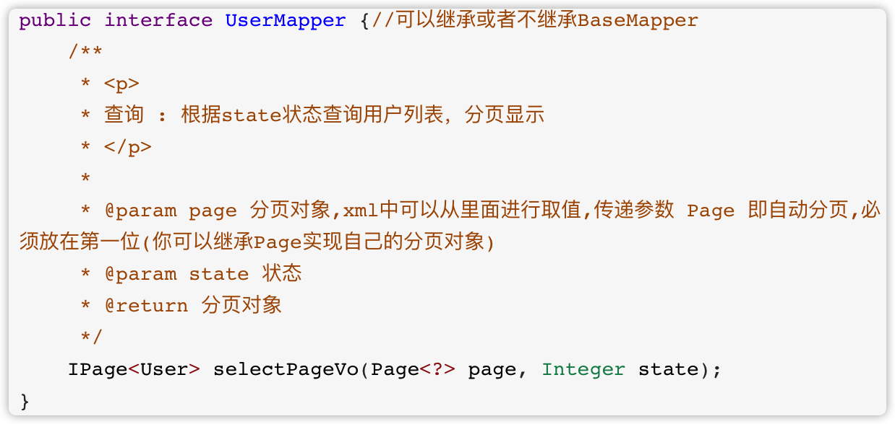
扩展插件
注册分页插件后即可在Mapper参数中传入page分页对象。
Notes:
当用户注册分页插件后，在mapper查询方法就可以将查询结果包装为分页相关类型，方便前端分页组件的显示。

Slide 21

lombok
04
通过注解来简化PO对象
PART FOUR

Slide 22
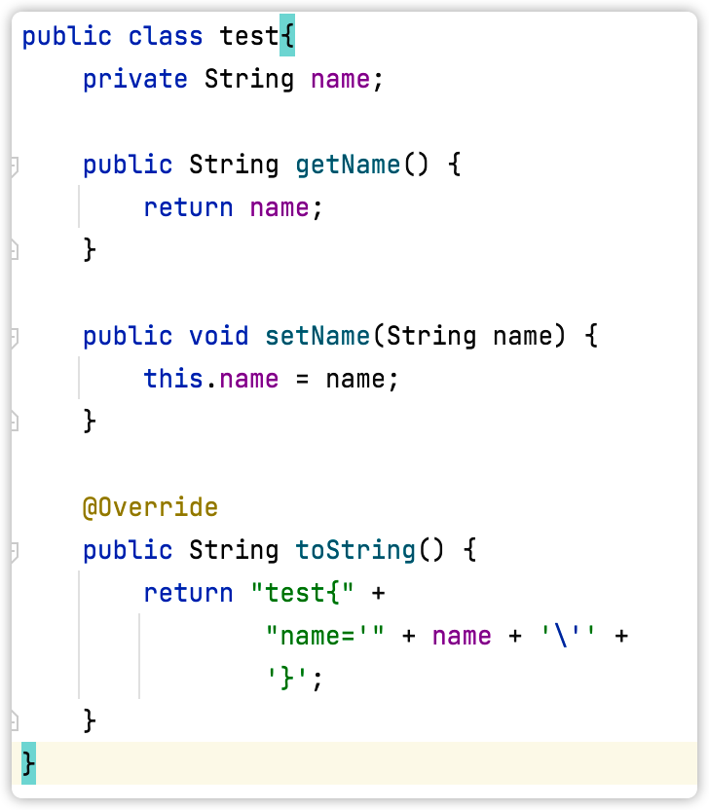
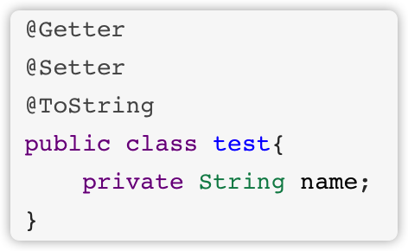
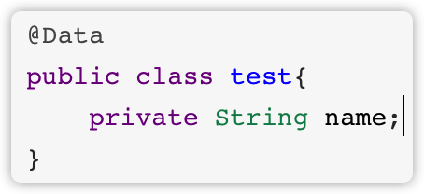
lombok
lombok注解
简化
Notes:
@Data之后，开发人员就可以只写实体属性即可。

Slide 23
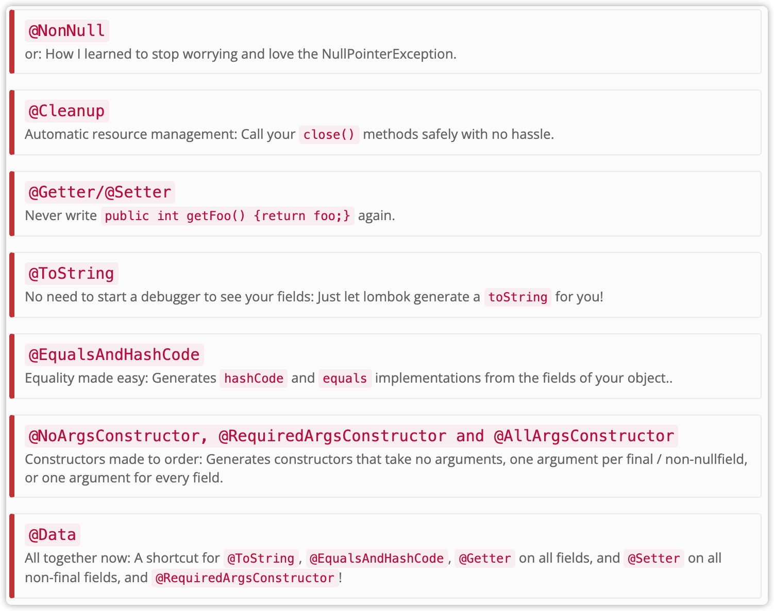
财务融资
lombok的争议
支持者：减少了大量的模板代码，可读性提高，同时减少了代码的维护难度。
反对者：强制项目捆绑，团队协作困难，破坏实体类的封装性
Notes:
官方提供了很多支持的插件。
但在我目前的阶段，还是觉得这个比较好用。

Slide 24

感谢观看！
汇报人：杨世杰

